Slide 1

Clase 41. Programación Backend
Desarrollo de un servidor web basado en capas completo
PARTE 1

Slide 2


Identificar los marcos de MERN stack.
Configurar CORS.
Crear una aplicación completa con API RESTful y un front-end simple.
Conocer sobre las pruebas de servidores y los tipos.
OBJETIVOS DE LA CLASE

Slide 3

CRONOGRAMA DEL CURSO
Clase 40
Clase 41
Clase 42
Arquitectura del servidor: Persistencia
Desarrollo de un servidor web basado en capas
Testeo de funcionalidades

Slide 4

CORS

Slide 5

¿De qué se trata?
El Intercambio de Recursos de Origen Cruzado, CORS, es un mecanismo para permitir o restringir los recursos solicitados en un servidor web dependiendo de dónde se inició la solicitud HTTP.
Esto se utiliza para proteger un determinado servidor web del acceso de otro sitio web o dominio.
Por razones de seguridad, los navegadores restringen las solicitudes HTTP de origen cruzado iniciadas dentro de un script.

Slide 6
¿Cómo se utiliza?
Por ejemplo, si nos encontramos en http://example.com/page1 y estamos haciendo referencia a una imagen de http://image.com/myimage.jpg, no podremos recuperar esa imagen a menos que http://image.com permita compartir orígenes cruzados con http://example.com.
Hay un encabezado HTTP llamado origin en cada solicitud HTTP el cual define desde dónde se originó la solicitud de dominio. Podemos usar la información del encabezado para restringir o permitir que los recursos de nuestro servidor web los protejan.

Slide 7

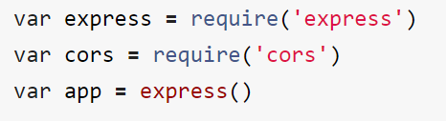
Configurando CORS
Npm tiene un módulo llamado CORS, para poder configurar fácilmente las cabeceras, y decidir si permitimos o no el acceso a ciertas solicitudes de dominio cruzado.
En primer lugar, instalamos el módulo con el comando:
Luego, lo requerimos en el archivo server.js.

Slide 8

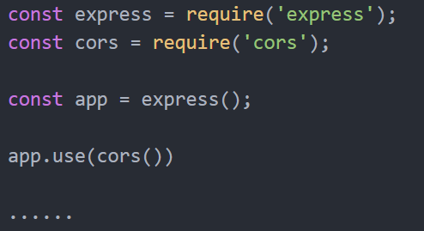
Configurando CORS
Si deseamos habilitar CORS para todas las solicitudes, simplemente podemos usar el middleware cors antes de configurar las rutas, configurándolo a nivel global:
Esto nos permitirá acceder a todas las rutas desde cualquier lugar de la web si eso es lo que necesitamos. Entonces, las rutas que configuremos serán accesibles para todos los dominios.

Slide 9
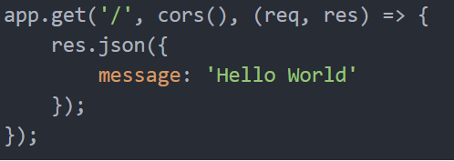
Configurando CORS
Si necesitamos que una determinada ruta sea accesible y no otras rutas, podemos configurar cors en una determinada ruta como middleware en lugar de configurarlo para toda la aplicación:
Esto permitirá que una determinada ruta sea accesible por cualquier dominio. Entonces, en este caso, solo la ruta “/” será accesible para cada dominio. Las demás rutas solo serán accesibles para las solicitudes que se iniciaron en el mismo dominio que la API en la que estén definidas.

Slide 10
*https://www.npmjs.com/package/cors
Configurando CORS
*Mostrar tmb ejemplo aceptando un solo dominio o array de dominios.
app.use(
cors({
origin: "http://localhost:5500", //TMB PUEDE SER UN ARRAY})
);

Slide 11
APLICACIÓN COMPLETA MERN STACK .

Slide 12
LADO SERVIDOR: API RESTful

Slide 13
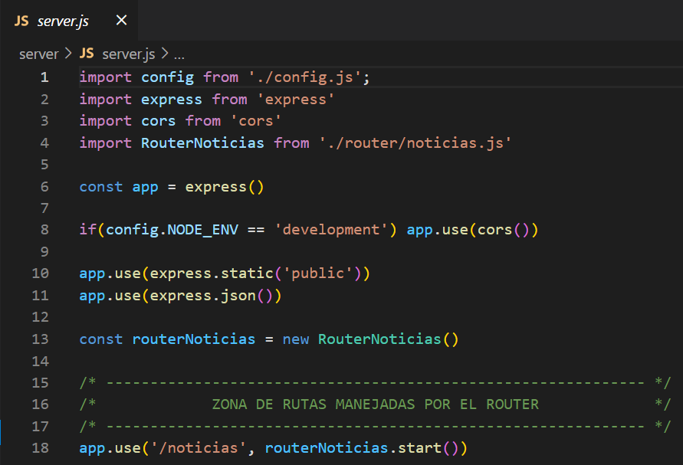
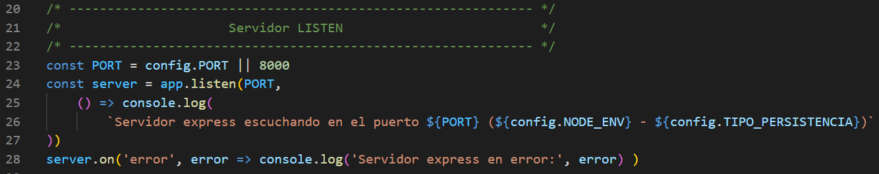
Configuración API RESTful
Comenzamos con el archivo server.js en el cual configuramos el servidor y todo lo básico que tendrá nuestra aplicación. Tendremos Express, Cors, y las rutas para las noticias.

Slide 14
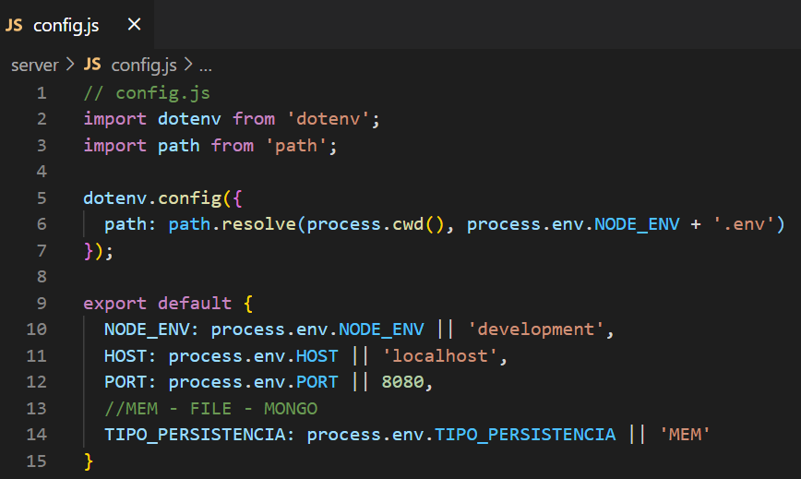
Configuración API RESTful
Tenemos el archivo config.js que lo requerimos en el server, donde configuramos las variables de entorno con el módulo dotenv.
Las variables de entorno que tenemos son: NODE_ENV, HOST, PORT y TIPO_PERSISTENCIA.

Slide 15
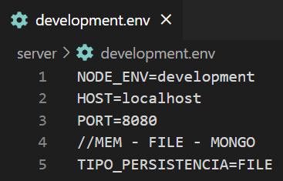
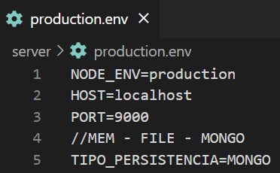
Configuración API RESTful
Tenemos los archivos donde definimos las variables de entorno.
Vamos a tener dos ambientes: desarrollo (development) y producción (production). Para cada una de estas, tenemos los valores de las variables de entorno que se muestran.

Slide 16
RUTAS

Slide 17
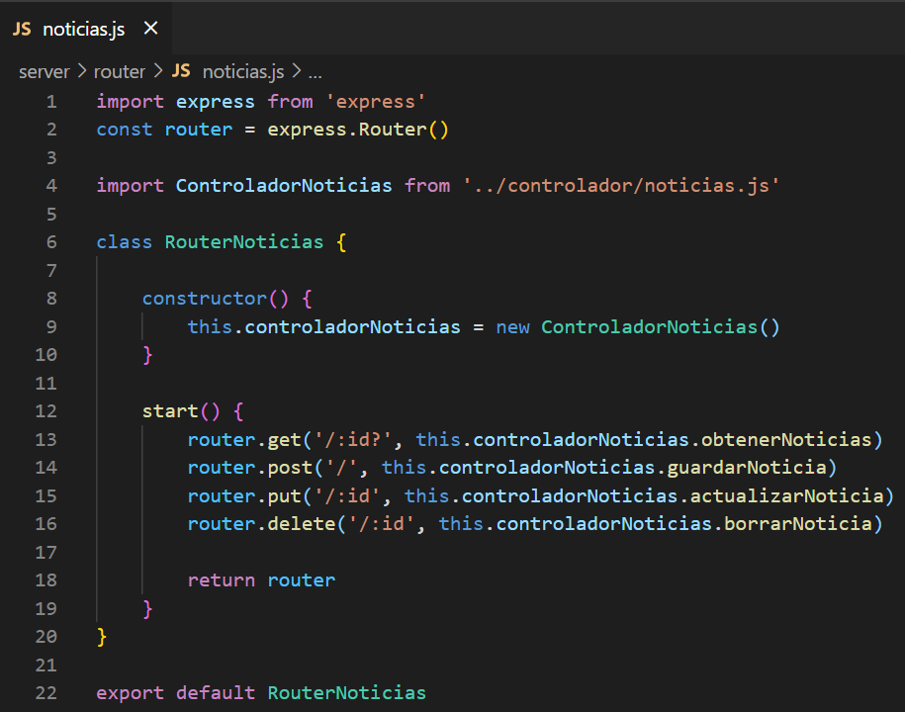
Rutas
En la carpeta de routes, tenemos el archivo noticias.js con la clase RouterNoticias que está instanciada en el server.js.
Dentro de esta clase, definimos el método start() el cual contiene la definición de las rutas por GET, POST, PUT y DELETE para las noticias que ejecutan los métodos del archivo de controlador.

Slide 18
CONTROLADOR

Slide 19
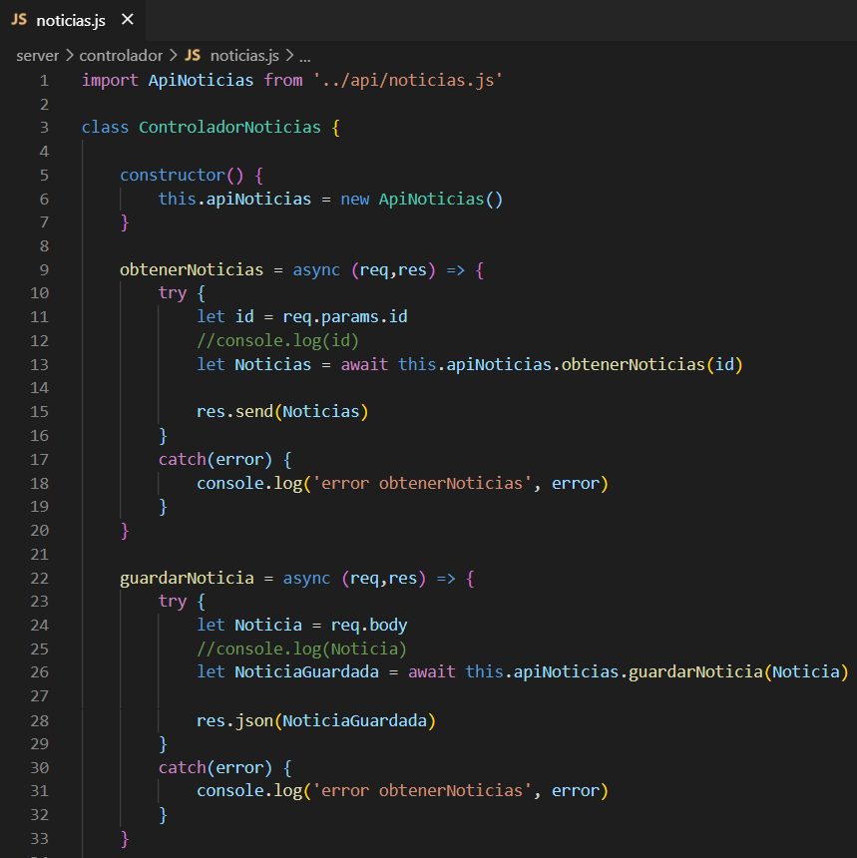
Controlador
Luego, en la carpeta controlador tenemos el archivo noticias.js con la clase ControladorNoticias, instanciada en el archivo de rutas.
En esta clase, definimos los métodos de controlador para las rutas definidas.
El método obtenerNoticias() lista las noticias guardadas.
El método guardarNoticia() guarda una nueva noticia creada.

Slide 20
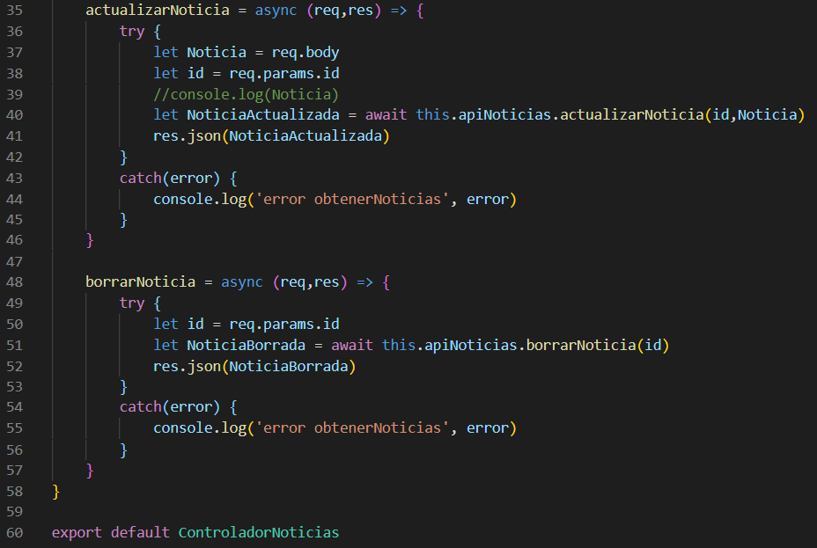
Controlador
El método actualizarNoticia() guarda los cambios realizados sobre una noticia.
El método borrarNoticia() borra una noticia por su id.
Todos estos métodos, usan métodos del archivo de Api.

Slide 21
LÓGICA DE NEGOCIO

Slide 22
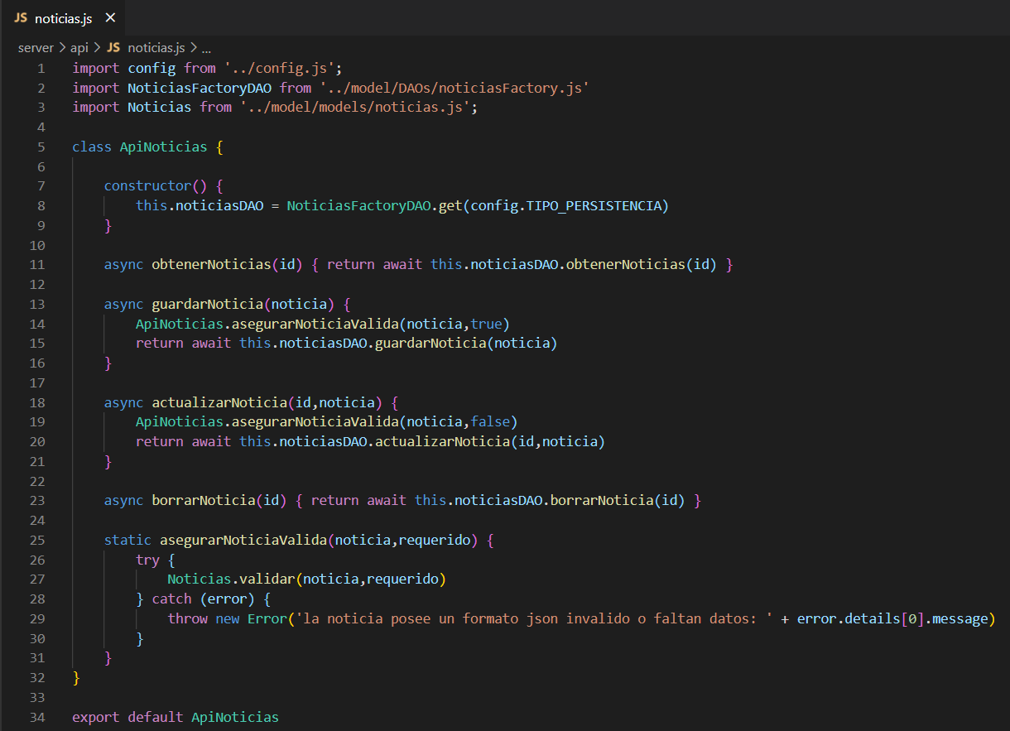
Lógica de negocio
La lógica de negocio la tenemos en la carpeta api, en el archivo noticias.js.
En este archivo, se realizan las peticiones a la capa de persistencia.
Están definidos los distintos métodos. Estos, piden la información al DAO, según el tipo de persistencia definido por el entorno de ejecución.
Nota: el método asegurarNoticiaValida lo veremos más adelante.

Slide 23
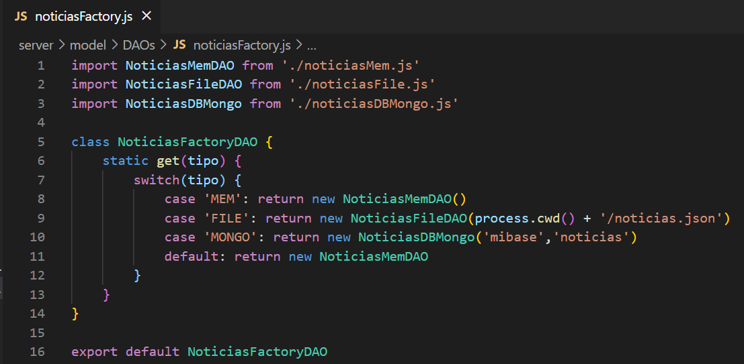
Capa de persistencia
Vamos entonces a la carpeta model. En esta, tenemos la carpeta DAOs, la cual tiene el archivo noticiasFactory.js.
En este, tenemos la clase NoticiasFactoryDAO, instanciada en el archivo anterior.
En esta clase, tenemos el método get() que instancia los modelos según el tipo de persistencia.

Slide 24
CAPA DE PERSISTENCIA

Slide 25
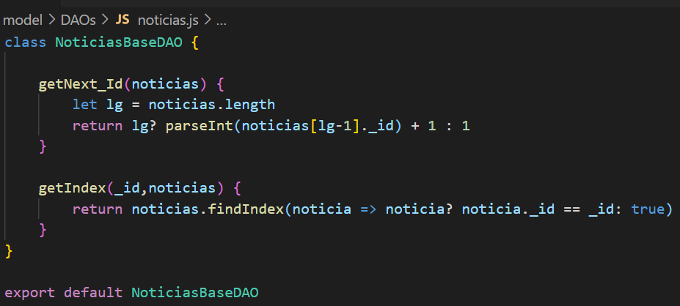
Capa de persistencia
Dentro de esta misma carpeta, en el archivo noticias.js, tenemos la clase NoticiasBaseDAO.
Esta clase, la van a heredar las clases de cada uno de los tipos de persistencia que definimos. Por lo tanto, tendrán esto básico en común.

Slide 26
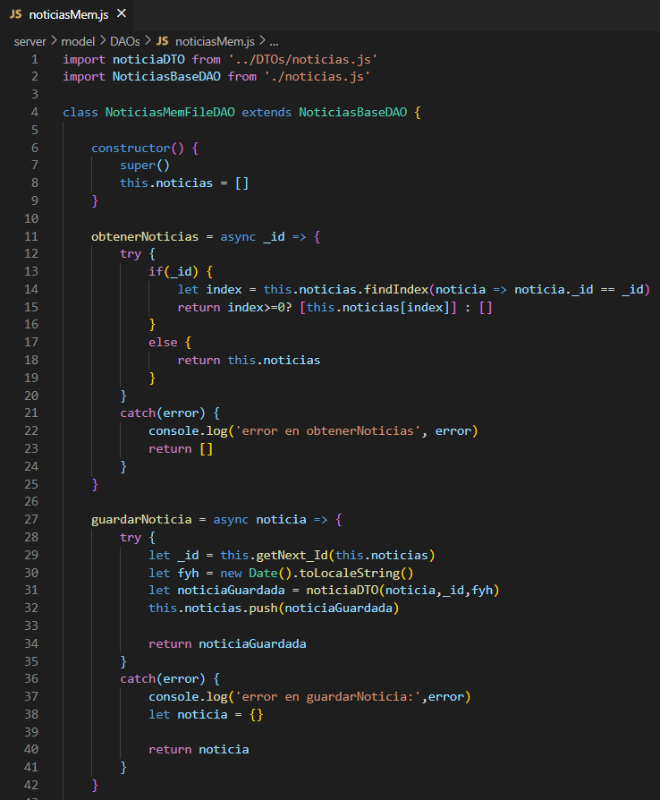
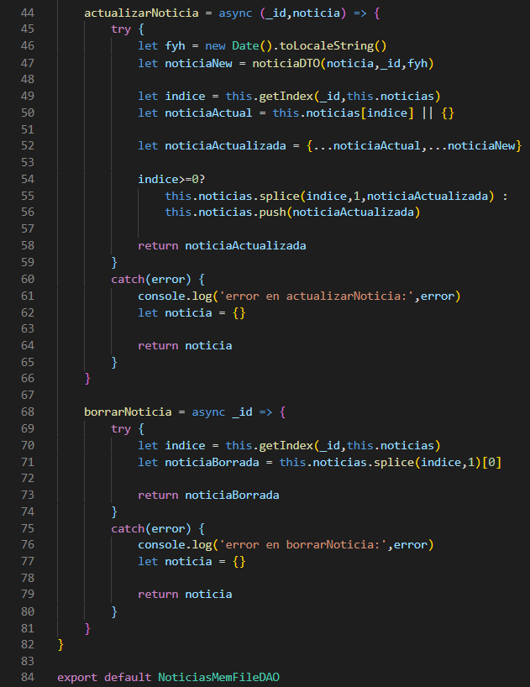
Capa de persistencia - En memoria
Si el tipo de persistencia es “MEM” entonces, llamamos al archivo noticiasMem.js e instanciamos la clase NoticiasMemDAO como extensión de la clase de base.
En esta clase, están los métodos para persistir las noticias en memoria.

Slide 27
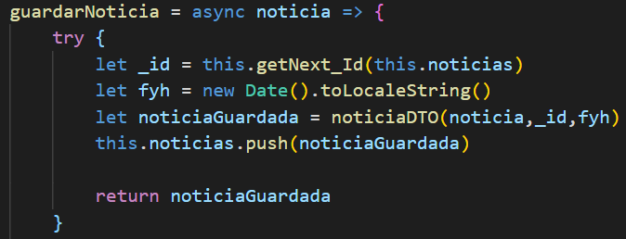
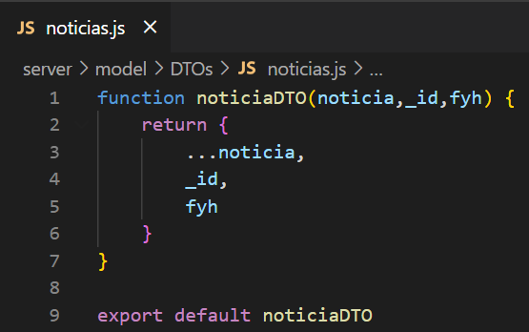
Capa de persistencia - En memoria
Al persistir en memoria, no tenemos un id ni fecha y hora de creación automáticas como pasa con Mongo por ejemplo.
Entonces, en el método que vimos de guardarNoticia() de la clase NoticiasMemDAO, tenemos que crear un Id y un objeto de fecha y hora.
Con ésto, tenemos en la carpeta DTOs, archivo noticias.js, una función que agrega al objeto de la nueva noticia el id y la fecha y hora de creación de la misma.

Slide 28
Capa de persistencia - En archivo
Si el tipo de persistencia es “FILE” llamamos al archivo noticiasFile.js el cual tiene la clase NoticiasFileDAO como extensión de la clase base.
En éste, debemos especificarle el nombre y ubicación del archivo en cuál vamos a persistir la información (lo hacemos al instanciar la clase en el archivo noticiasFactory.js).
Tenemos entonces en esta clase todos los métodos para persistir las noticias en un archivo.
Vemos el código de como nos quedan los distintos métodos en la siguiente diapositiva.

Slide 29
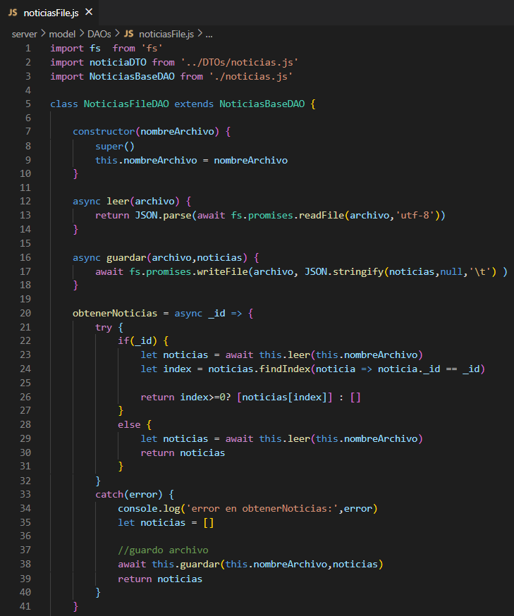
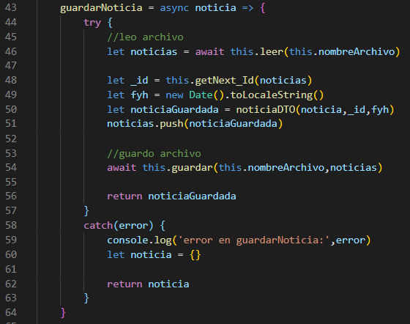
Capa de persistencia - En archivo

Slide 30
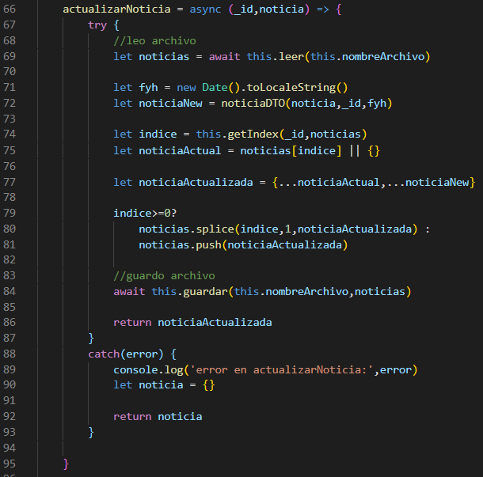
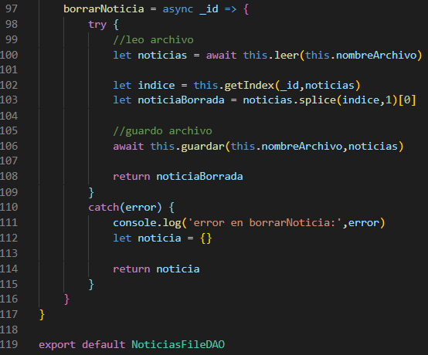
Capa de persistencia - En archivo

Slide 31
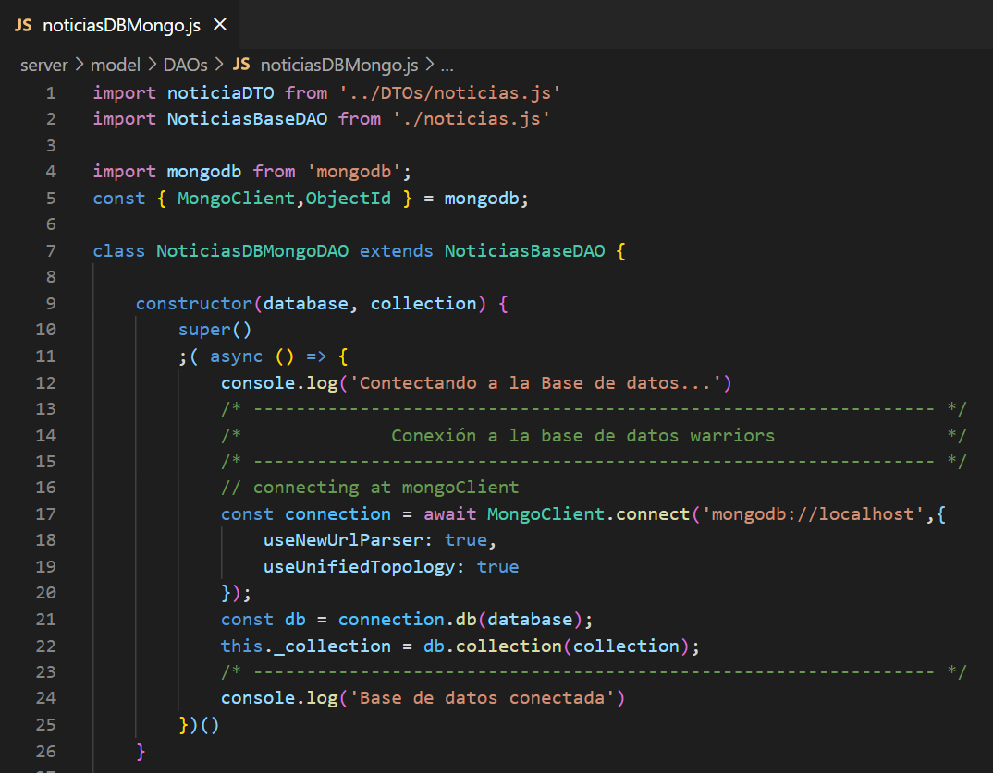
Capa de persistencia - En MongoDB
Si el tipo de persistencia es “MONGO” llamamos al archivo noticiasDBMongo.js el cual tiene la clase NoticiasDBMongoDAO como extensión de la clase base.
Al instanciar la clase en el archivo noticiasFactory.js debemos definirle el nombre de la base de datos a la cual se va a conectar y el nombre de la colección.
Usamos MongoClient y en primer lugar creamos la conexión a la base de datos.

Slide 32
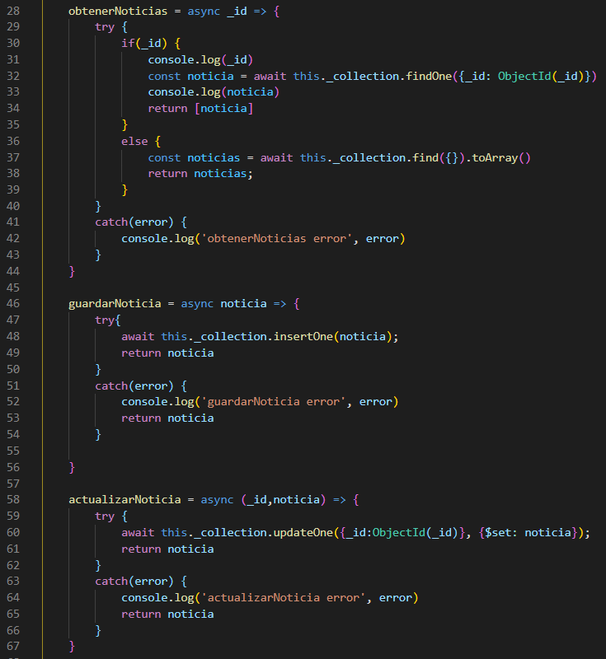
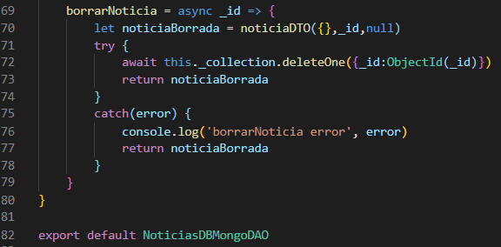
Capa de persistencia - En MongoDB
Luego, tenemos todos los métodos para persistir las noticias en MongoDB.
En el método de borrarNoticia(), antes de borrarla, usamos su id en el archivo noticiasDTO, para luego poder devolver como retorno de este método un objeto con el id de la noticia eliminada.

Slide 33
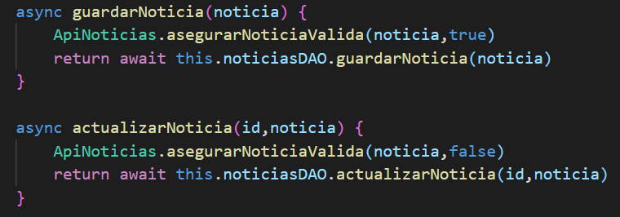
Capa de persistencia - En MongoDB
Para validar que los campos requeridos no lleguen vacíos, en el archivo de lógica de negocio, en la carpeta api, tenemos en los métodos de guardar y actualizar noticia el llamado a un método de validación.

Slide 34
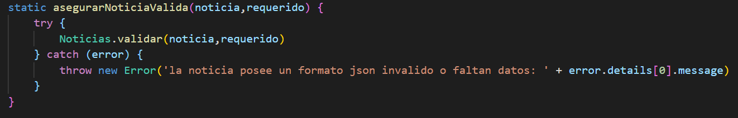
Capa de persistencia - Validación
En ese mismo archivo, tenemos definido este método para validar:
Vemos en este método, que como parámetro pasamos la noticia a validar y si es requerido o no.
Este método llama al modelo Noticias, el método validar y le pasa estos dos parámetros. Esta clase está definida en el archivo que veremos a continuación.

Slide 35
Capa de persistencia - Validación
Siguiendo dentro de la carpeta model, tenemos la carpeta models, y dentro el archivo noticias.js.
En este archivo, tenemos la clase Noticias que recién mencionamos, con el método validar(). Este método chequea si los campos requeridos tiene información al guardar o actualizar una noticia.
Si todos los campos están correctos, entonces valida la noticia. Si alguno llega vacío, entonces da error. Utiliza el módulo de npm Joi para validar.
En la siguiente diapositiva vemos el código de este archivo.

Slide 36
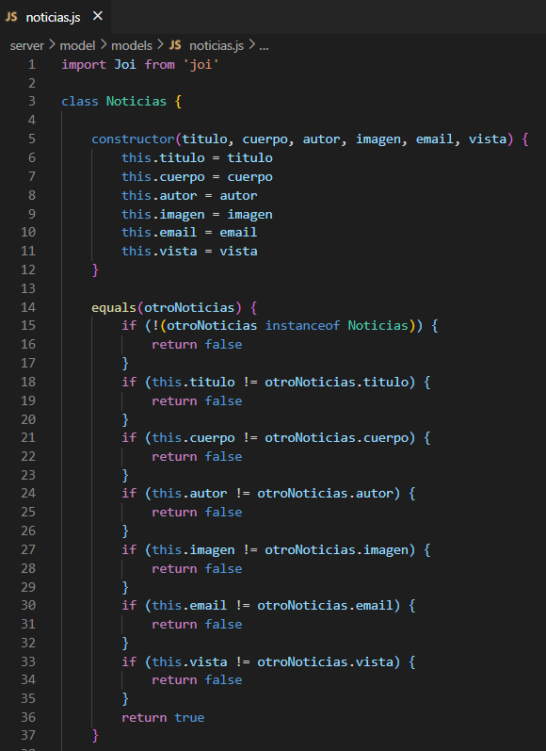
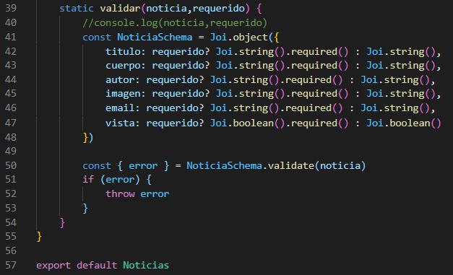
Capa de persistencia - Validación

Slide 37
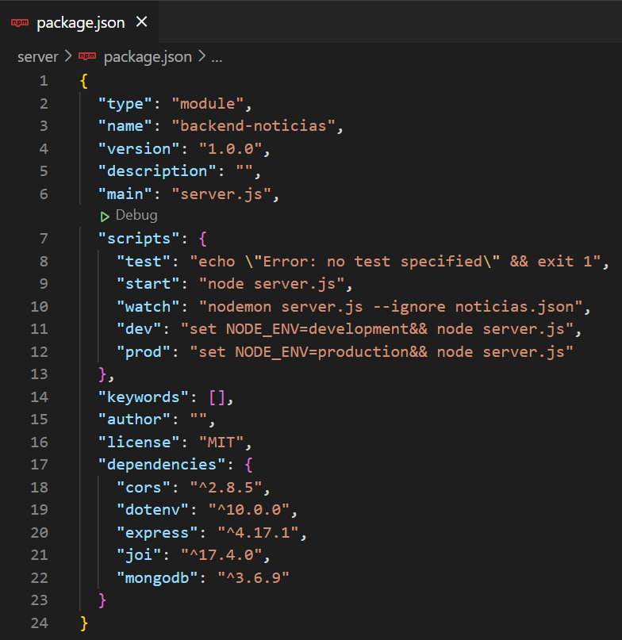
Package.JSON e inicio del servidor
Vemos que en los scripts tenemos definidas diferentes formas de iniciar el servidor.
Con los comandos npm run dev y npm run prod, lo iniciamos con el ambiente de desarrollo y producción respectivamente.
Con npm start, lo iniciamos con las variables que especificamos por default (persistencia en memoria).
Con npm run watch, iniciamos en modo watch, con nodemon. En este caso ignoramos el archivo noticias.json que es en el que persiste el tipo “FILE” porque sino, al ser nodemon, va a reiniciar el servidor cada vez que se modifique este archivo.

Slide 38


SERVIDOR MVC COMPLETO
Tiempo: 15 a 20 minutos

Slide 39
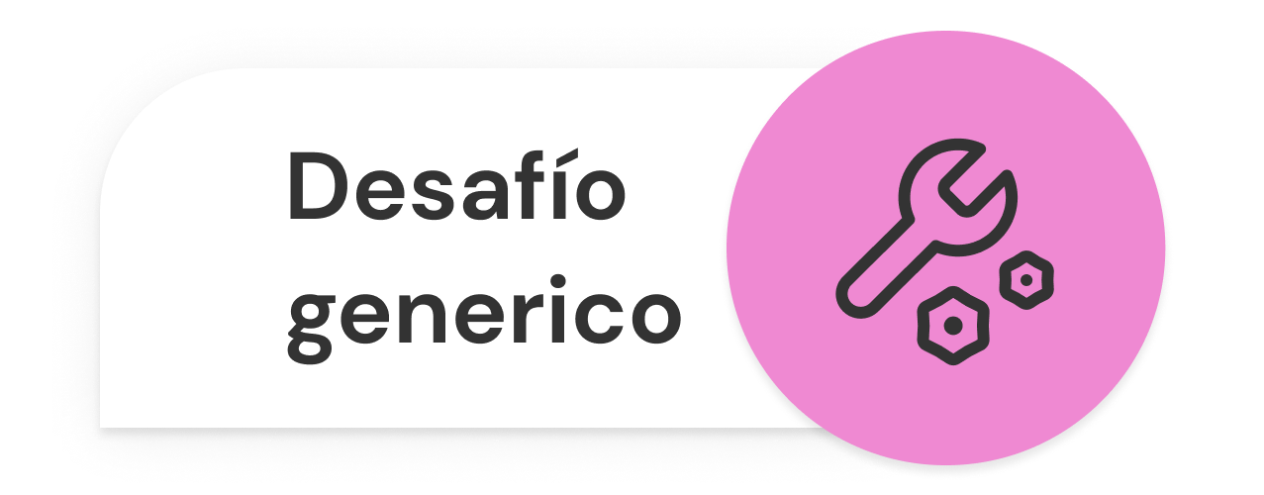
SERVIDOR MVC COMPLETO
Tiempo: 15 a 20 minutos
Realizar un esqueleto de servidor MVC basado en Node.js y express.
Este debe tener separado en capas, donde se encuentren carpetas para resolver:
La capa de ruteo
El controlador
La lógica de negocio
Las validaciones de nuestros datos
La capa de persistencia (DAO)
Realizar una simple ruta get y una post para pedir e incorporar palabras a un array de strings persistidos en memoria, siguiendo la lógica de la separación del proceso en capas.

Slide 40
SERVIDOR MVC COMPLETO
Tiempo: 15 a 20 minutos
Cada palabra que ingrese por post se debe almacenar en el array dentro de un objeto que contenga un timestamp. Ej.
[
{ id: 1, palabra: "Hola", timestamp: 1624450180112 },
{ id: 2, palabra: "que", timestamp: 1624450189685 },
{ id: 3, palabra: "tal", timestamp: 1624450195068 }
...
]
Con el get se traerá la frase completa en formato string.
Probar la operación con postman.

